Slide 1


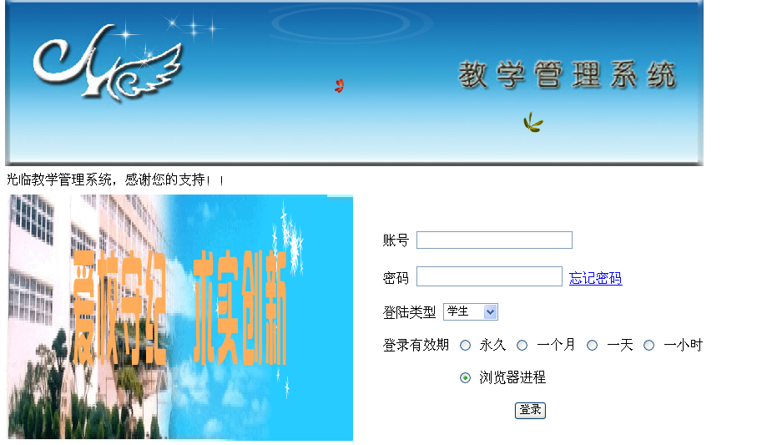
---申远制作

Slide 2

登陆页面
返回
www.themegallery.com

Slide 3

学生登录系统
学生子系统
学
生
查
分
子
系
统
学
生
选
课
子
系
统
返回
www.themegallery.com

Slide 4

功能： 学生通过学号密码登陆，进入选课界面，显示所有课程的信息，学生可以选3-5门课程，界面自定。一旦学生选的课提交，以后登陆将不能进入选课子系统，只能进入查分子系统。
返回

Slide 5

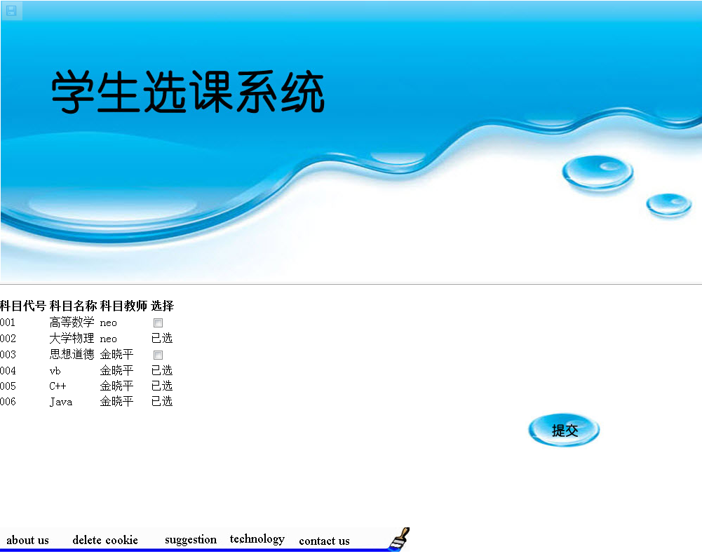

功能： 学生通过学号密码登陆，进入选课界面，显示所有课程的信息，学生可以选3-5门课程，界面自定。一旦学生选的课提交，以后登陆将不能进入选课子系统，只能进入查分子系统。
返回

Slide 6

学生查分系统
功能
功能：学期末的学生查分子系统，进入
这个子系统，将显示学生所选课
程考试的分数。
返回
www.themegallery.com

Slide 7

Diagram
功能：教师通过职工号密码登陆，显示他教的课，点击课程，显示所有选课学生的分数输入界面，输入之后，可以暂存，暂存的内容下次登陆之后可以修改，还可以提交，一旦提交，将不能修改。
返回

Slide 8
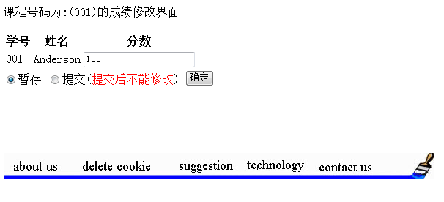
Diagram
功能：教师通过职工号密码登陆，显示他教的课，点击课程，显示所有选课学生的分数输入界面，输入之后，可以暂存，暂存的内容下次登陆之后可以修改，还可以提交，一旦提交，将不能修改。
返回

Slide 9
系统主要构成
1
数据库
2
登陆页面
3
系统成绩管理
4
学生登陆系统
www.themegallery.com

Slide 10
数据库
数据表
教师
学生
课程
考试成绩
返回
www.themegallery.com

Slide 11
Thank You !

